Slide 1

Association Loi 1901 n°W595034929 - 7 B rue Javary 59000 Lille - larbredelespoir@gmail.com

Slide 2
Objet de l’ARBRE de l’espoir
L’ARBRE DE L’ESPOIR (ADE) est une association loi 1901. L’ADE a été créée en décembre 2018 par un groupe d'amis sensible à la situation des migrants en France et la précarité en Afrique. L’ADE a pour objectif d’aider les personnes à vivre dignement dans leur environnement tout en assurant une perspective d’avenir pour eux même et leurs enfants.
Association Loi 1901 n°W595034929 - 7 B rue Javary 59000 Lille - larbredelespoir@gmail.com

Slide 3
NOTRE Icône : ALY SiLEYMANE LY
Il a été sensible à notre cause et n’a pas hésité à nous rejoindre dans l’aventure : nous souhaitons tout simplement que son histoire devienne celle de millions d’enfants africains car grâce à l’éducation il a sa chance.
Aly a été un enfant de la rue et il a pu aujourd’hui grâce à l’arbre de l’espoir planté par Diambars réaliser son rêve de devenir ingénieur.
Association Loi 1901 n°W595034929 - 7 B rue Javary 59000 Lille - larbredelespoir@gmail.com

Slide 4
MISSION DE L’Arbre de l’espoir
La mission de L’ADE est d’éloigner la pauvreté grâce à l’éducation, Autour de L’ARBRE DE L’ESPOIR nous allons :
AGIR pour le respect du droit à une éducation et l’accès aux soins,
SENSIBILISER, mobiliser et influer pour que l’éducation soit un droit acquis
ACCOMPAGNER les populations, maîtres d’œuvre de leurs projets éducatifs
PARTICIPER à l’éducation et l’émancipation des populations
CREER les conditions d’une croissance économique pour l’amélioration des conditions de vie
PROMOUVOIR une éducation ouverte sur le monde, sa diversité et ses cultures
DÉVELOPPER le principe de solidarité et d’échange
Association Loi 1901 n°W595034929 - 7 B rue Javary 59000 Lille - larbredelespoir@gmail.com

Slide 5
Bureau de l’ADE
Président
LY Moustapha
Secrétaire Général
SANKARA Issa
Trésorière
KABA Fatoumata
Chargé de communication
SOW Banel
Chargé de projets
ROBLEH FARAH Hassan
Chargée de relations extérieures
+ Icône
LY Sileymane Aly
Association Loi 1901 n°W595034929 - 7 B rue Javary 59000 Lille - larbredelespoir@gmail.com

Slide 6
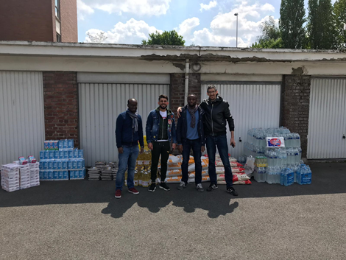
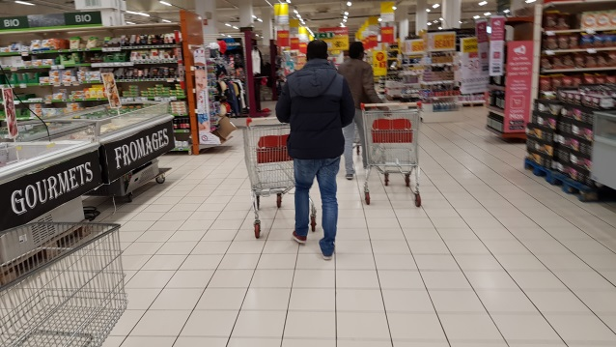
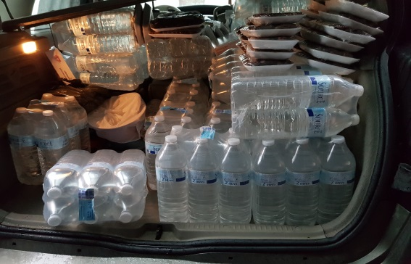
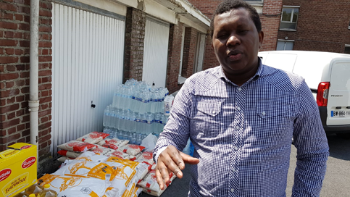
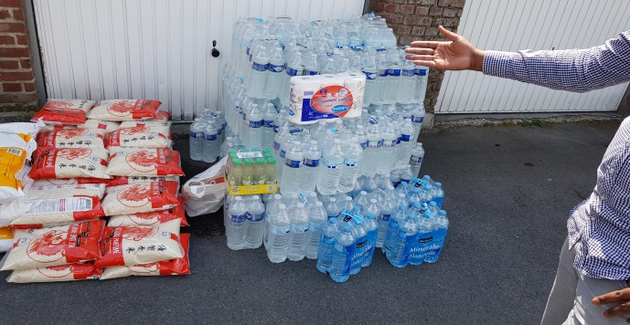
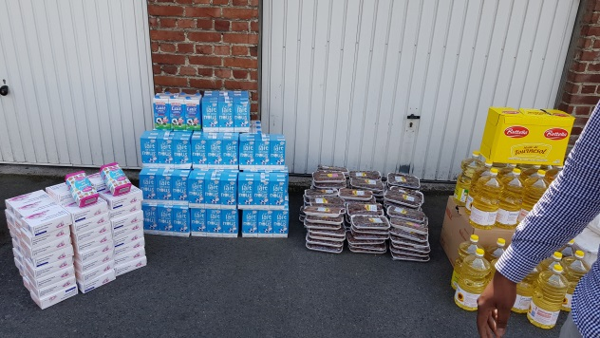
Nos projets en cours
OPH –Opération Panier Humanitaire
11/05/2019 - 1200€ - distribution de panier (riz, laits, eaux, sucres, dattes, huiles).
Association Loi 1901 n°W595034929 - 7 B rue Javary 59000 Lille - larbredelespoir@gmail.com

Slide 7
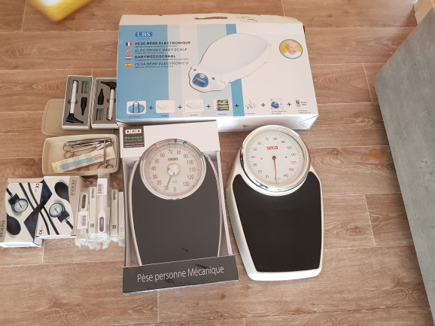
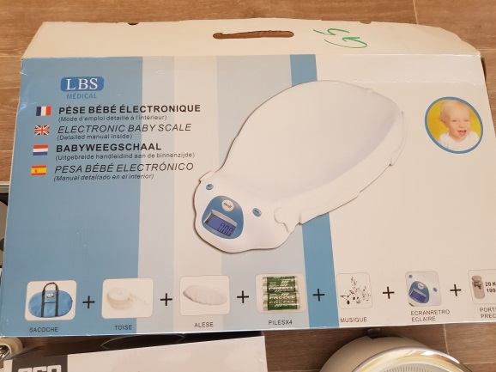
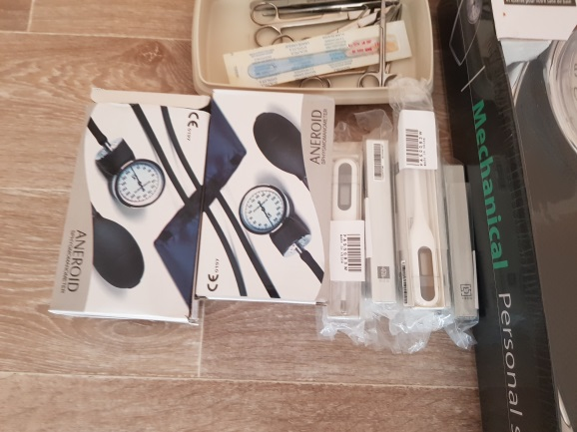
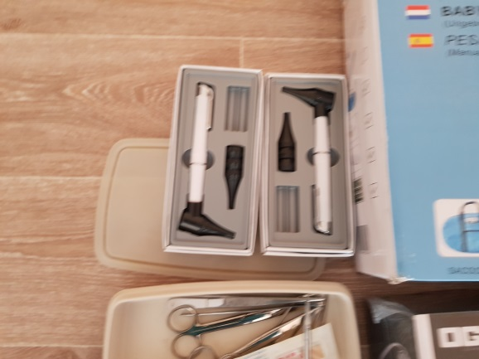
Nos projets en cours
Dons de matériels médicaux
Juin 2019– 500 € - Envois de matériels médicaux d’un dispensaire au village de Daboura (Burkina Faso)
Association Loi 1901 n°W595034929 - 7 B rue Javary 59000 Lille - larbredelespoir@gmail.com

Slide 8
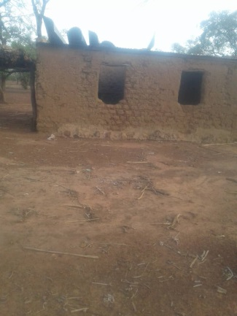
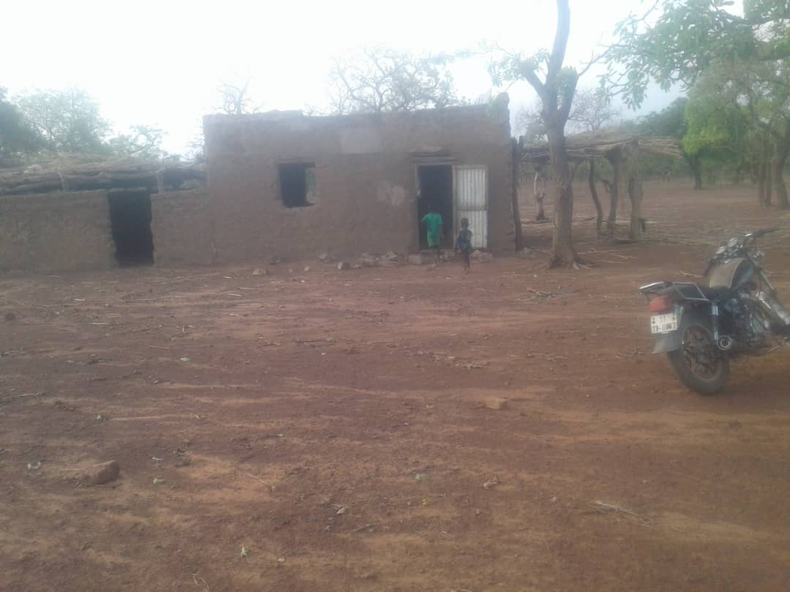
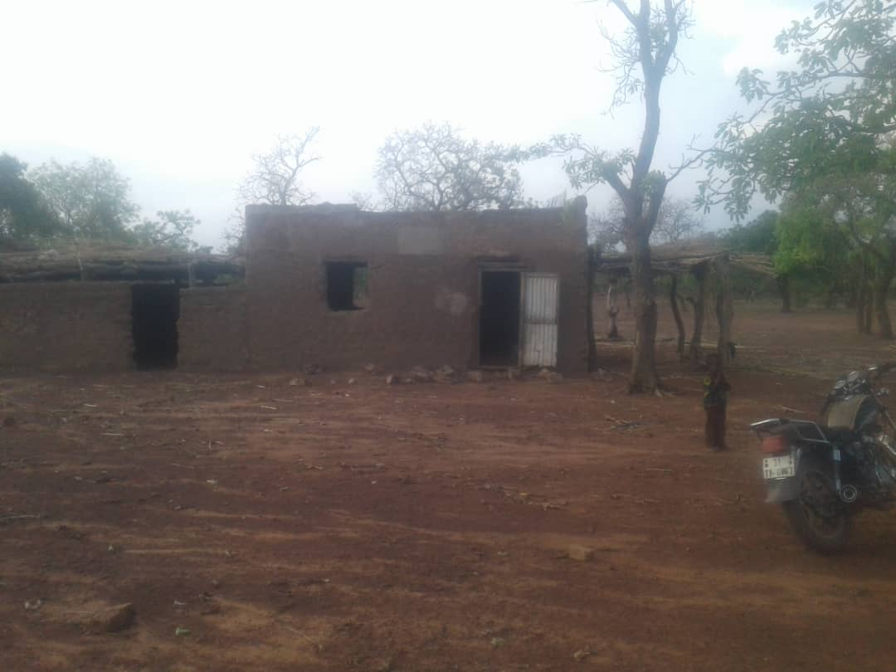
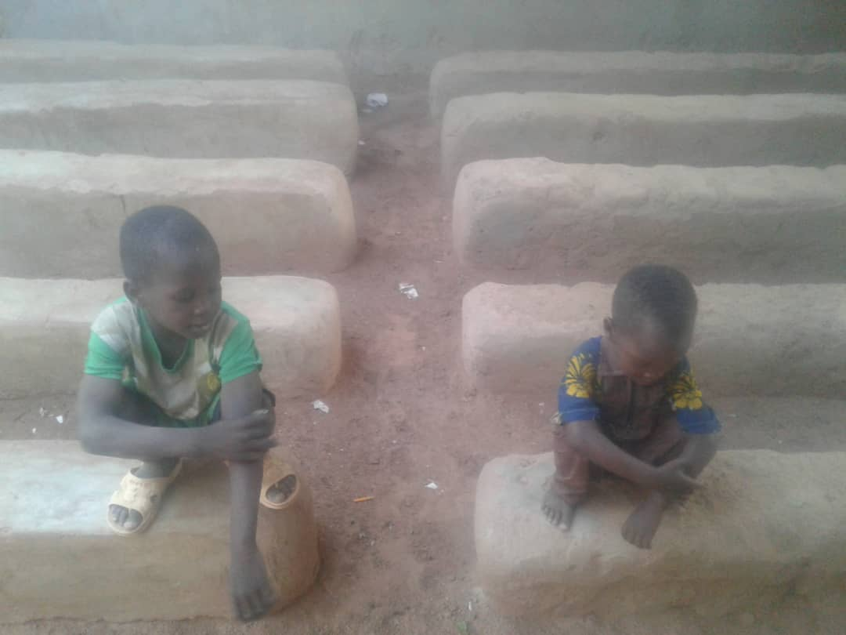
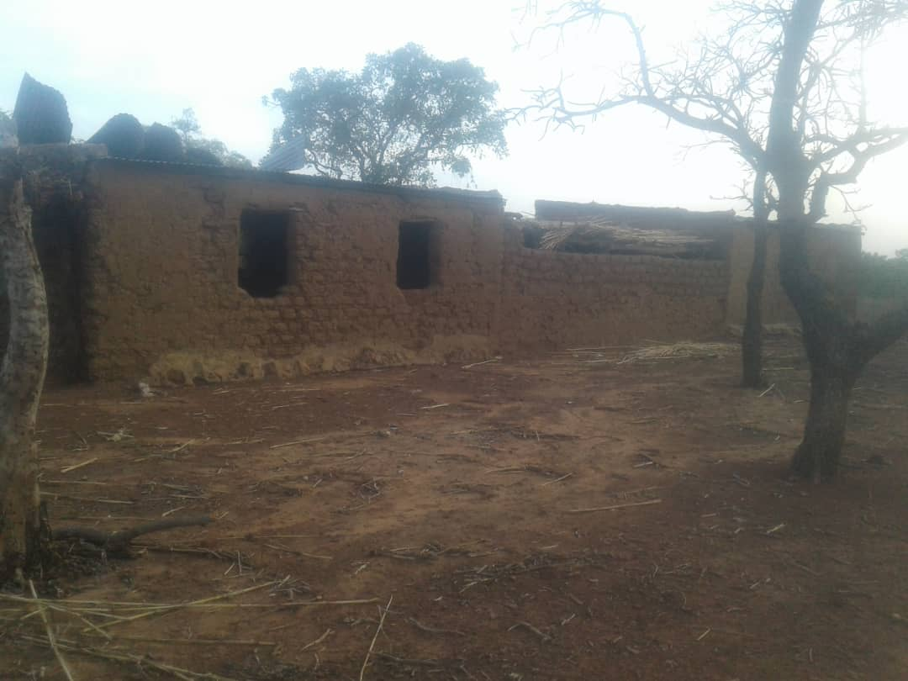
Nos projets en cours
Opération Clos- couverts
Juillet 2019– 500 € - Réfection de la toiture et des fenêtre d’une école privée au village de Daboura (Burkina Faso)
Association Loi 1901 n°W595034929 - 7 B rue Javary 59000 Lille - larbredelespoir@gmail.com

Slide 9
Nos projets A venir
Classe universelle connectée (demande subvention 22/07/19)
Tournée médicale de sensibilisation sur les maladies chroniques (2020)
Tournoi de foot migrants (Fin 2019)
Construction de puits en milieu rural (culture maraîchère (2020)
Réfection de latrines (2020)
Soutien scolaire
Opération auprès des talibés au Sénégal (certifiés)
Association Loi 1901 n°W595034929 - 7 B rue Javary 59000 Lille - larbredelespoir@gmail.com

